Slide 1
‹‹Всё тайное становится явным.››
МОУ Гаврильцевская СОШ
Над проектом работали:
Кунайко Наталья ,Склярова Дарья,
Конева Анна.
7класс
2014год.

Slide 2
Тема исследования: Тайны углового коэффициента Цель: выяснить взаимное расположении графиков линейных функций в зависимости от коэфициента “k”.

Slide 3
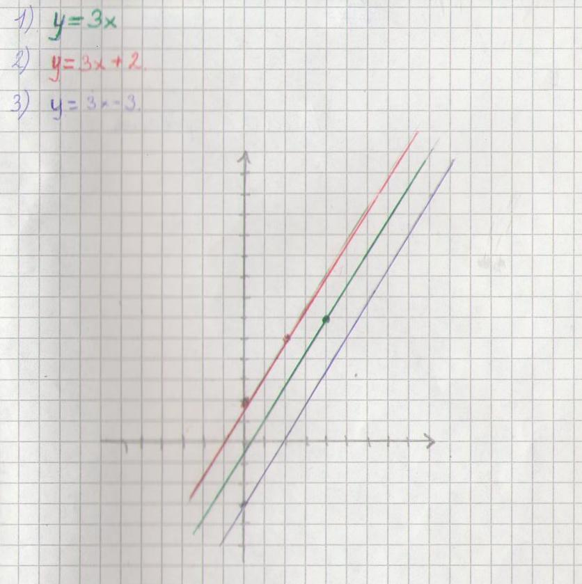
Мы строили график функций y=3x y=3x+2 y=3x-3.
Вывод:
если коэффициенты k линейных функций одинаковы, то графики будут параллельны.
у
у
х

Slide 4
Мы строили графики функций y=-x+3 y=-3x+4
у
Вывод:
если коэффициенты k линейных функций различны, то графики будут пересекаться
0
х

Slide 5
Задание классу.
Выберите формулы функций, графики которых
а) параллельны
б)пересекаются
y=2x-3; y=3x-2; y=2x; y=5х+2; у=-2х

Slide 6
Проверка:
а)Параллельны
у=2х-3 и у=2х
б)Пересекаются
у = 2х-3 и у = 3х -2 и у = 5х+2 и у = -2х

Slide 7
Спасибо всему классу за просмотр и за работу!

